Slide 1
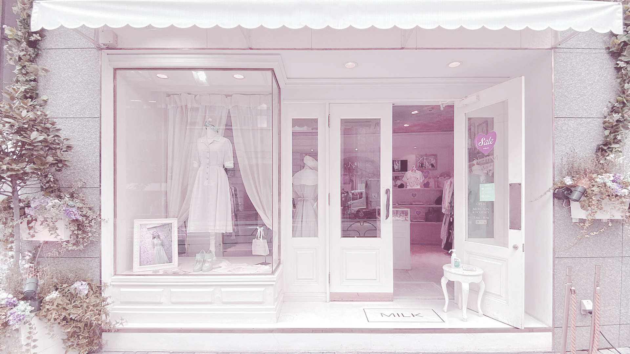
TED101 - 21 侯文婷

Slide 2

目錄
1
關於 Lady’s Closet Tokyo
6
Site Map
2
目標客群
7
Wireframe-Web
3
商標設計
8
Mock Up
4
色彩計畫
9
Reference Web
5
字體計畫

Slide 3
Lady’s Closet Tokyo
關於網頁
網站集結東京代表地區如新宿、中目黑等地，女性獨特服裝風格介紹，並推薦精選店家，瀏覽Lookbook真人穿搭，精選商品頁可供購物選擇。
目標客群
注重時尚穿搭，喜愛日本服飾風格的女性。

Slide 4

商標設計
設計理念
衣架的形狀構成文字
Lady’s 字體流線帶出女性柔和
點綴櫻花日式氛圍
# 000000
# FCBBC8

Slide 5
商標設計
other
設計理念
設計理念
東京本身就是流行的交融
東京鐵塔與人台鐵架的線條結合
即將展示多變的女孩風格
取 Lady’s Closet Tokyo 開頭字母
所組成的 LOGO
外圍圓型代表日本國旗元素
# 000000
# 000000
# F9D2D2

Slide 6


色彩計畫
# ECC7C7
# EDEDED
# F9F5F5
字體計畫
字體設計優美，適合應用於海報設計等應用。

Slide 7
Site Map

Slide 8
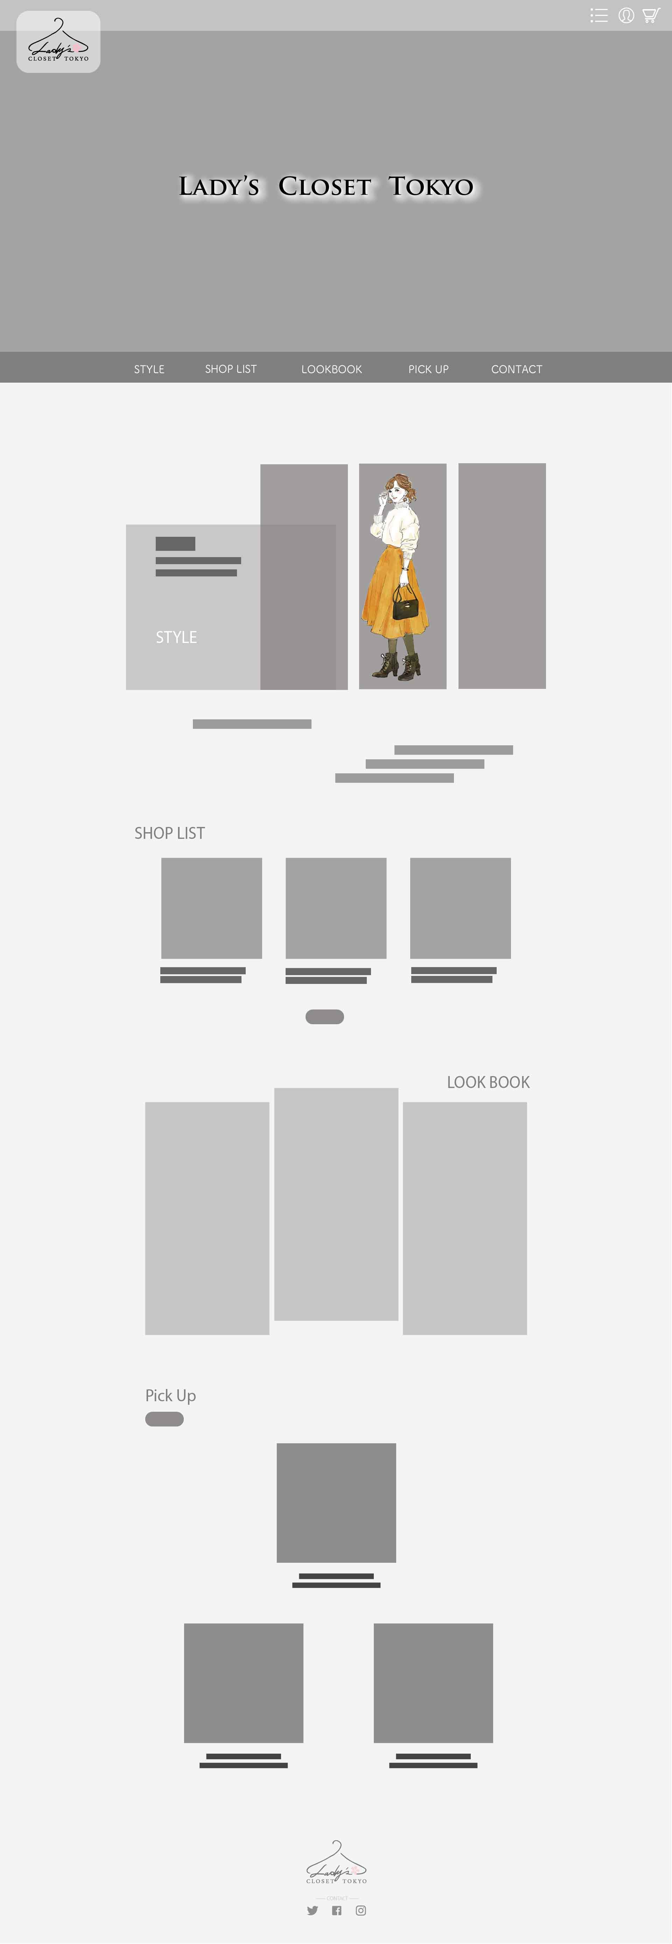
Wireframe-Web
LOGO
BANNER
NAV BAR
STYLE
SHOP LIST
INDEX
LOOKBOOK
PICK UP
CONTACT

Slide 9
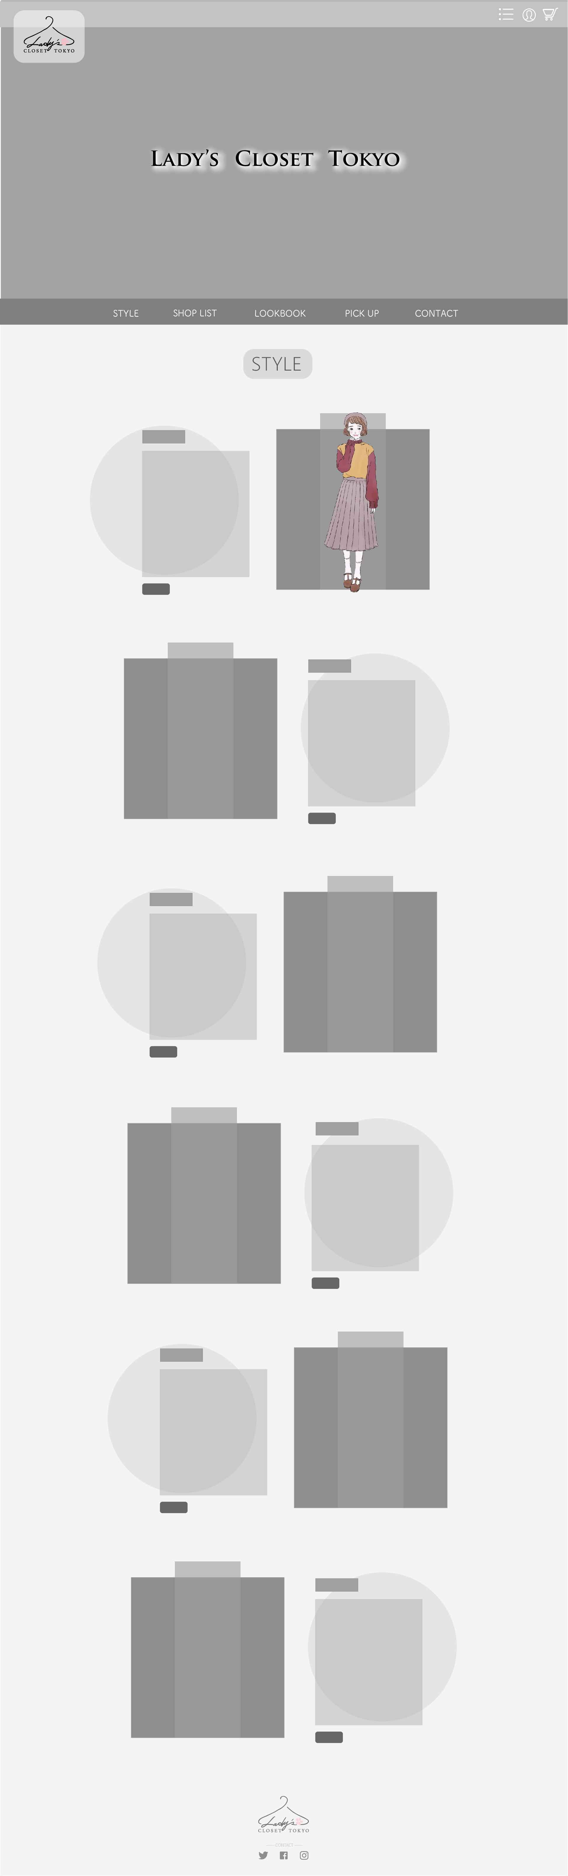
Wireframe-Web
標題
地區
插圖
STYLE
SHOP LIST 連結
風格介紹

Slide 10
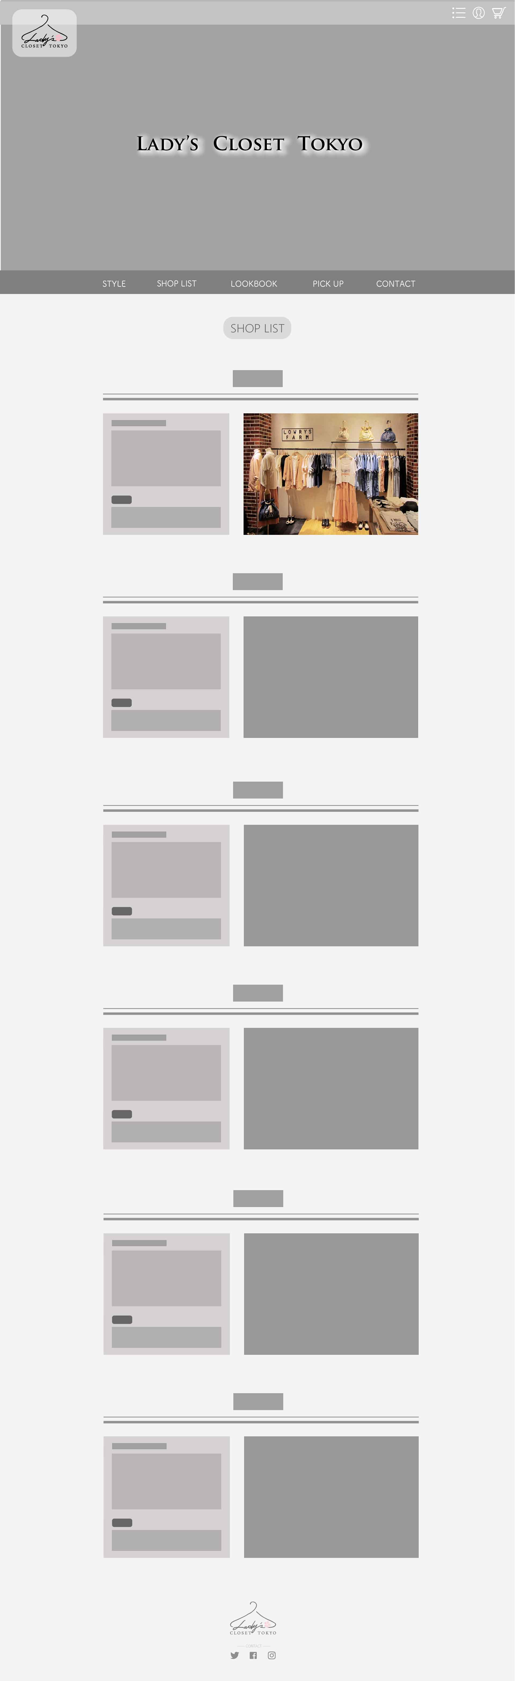
Wireframe-Web
標題
店名
地區
店家介紹
商店照片
SHOP LIST
STYLE連結
詳細資訊

Slide 11
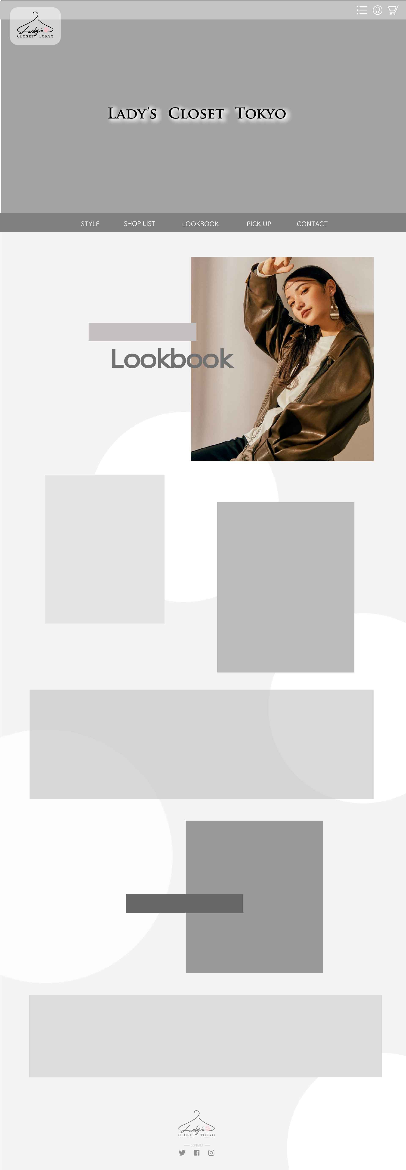
Wireframe-Web
標題
照片
照片
照片
LOOKBOOK
照片
標語
照片
照片

Slide 12
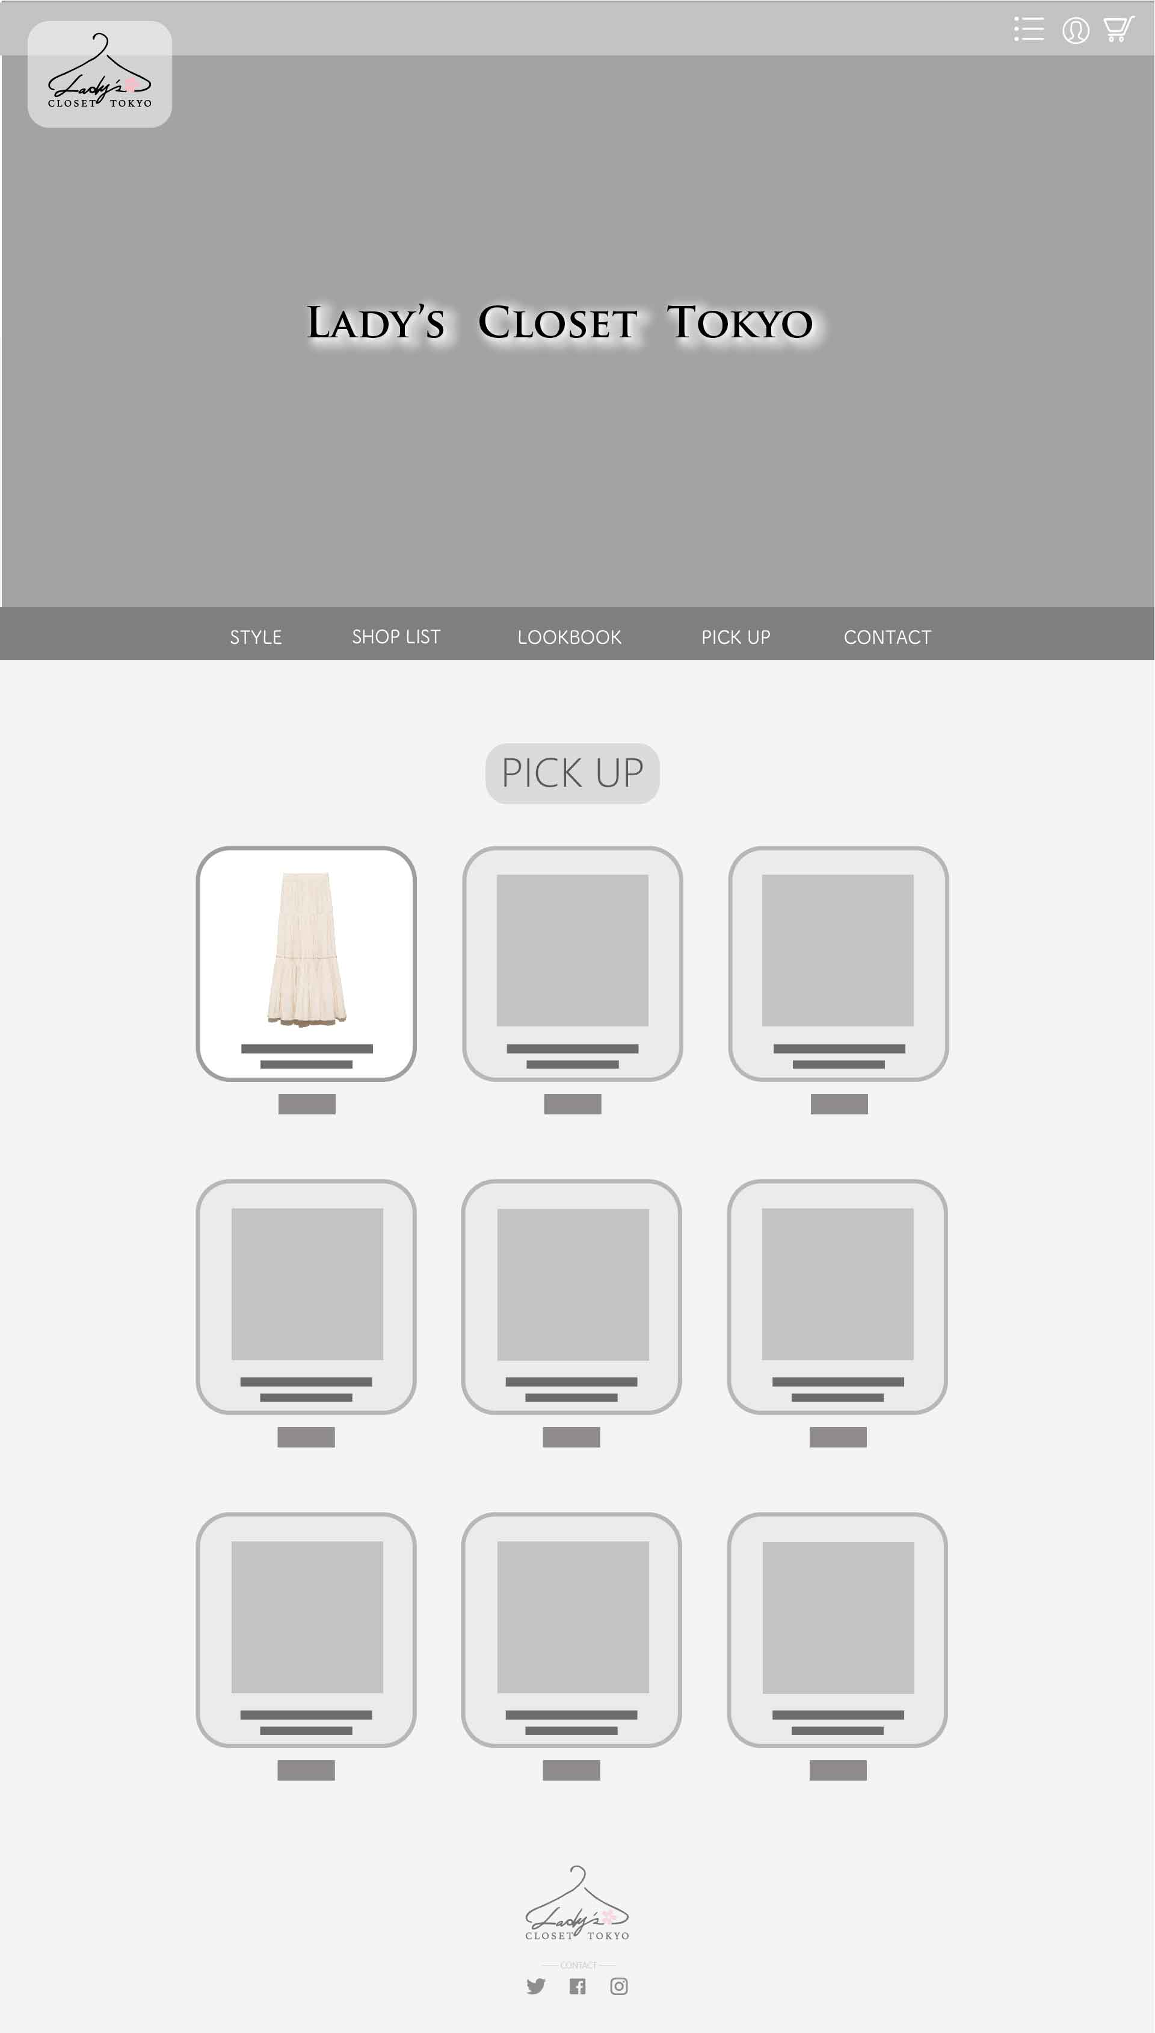
Wireframe-Web
標題
商品照片
PICK UP
價格
商品名
加入購物車

Slide 13
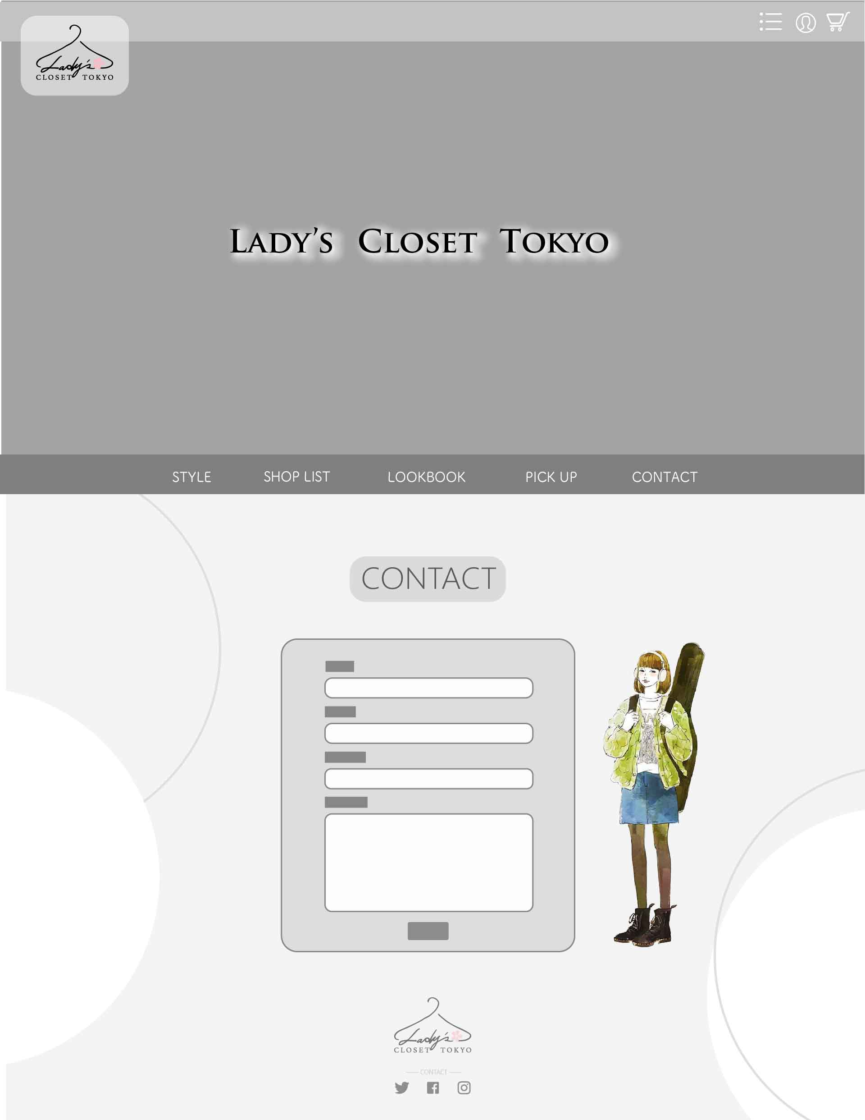
Wireframe-Web
標題
CONTACT
NAME
E-MAIL
TITLE
MESSAGE
SEND BUTTON

Slide 14
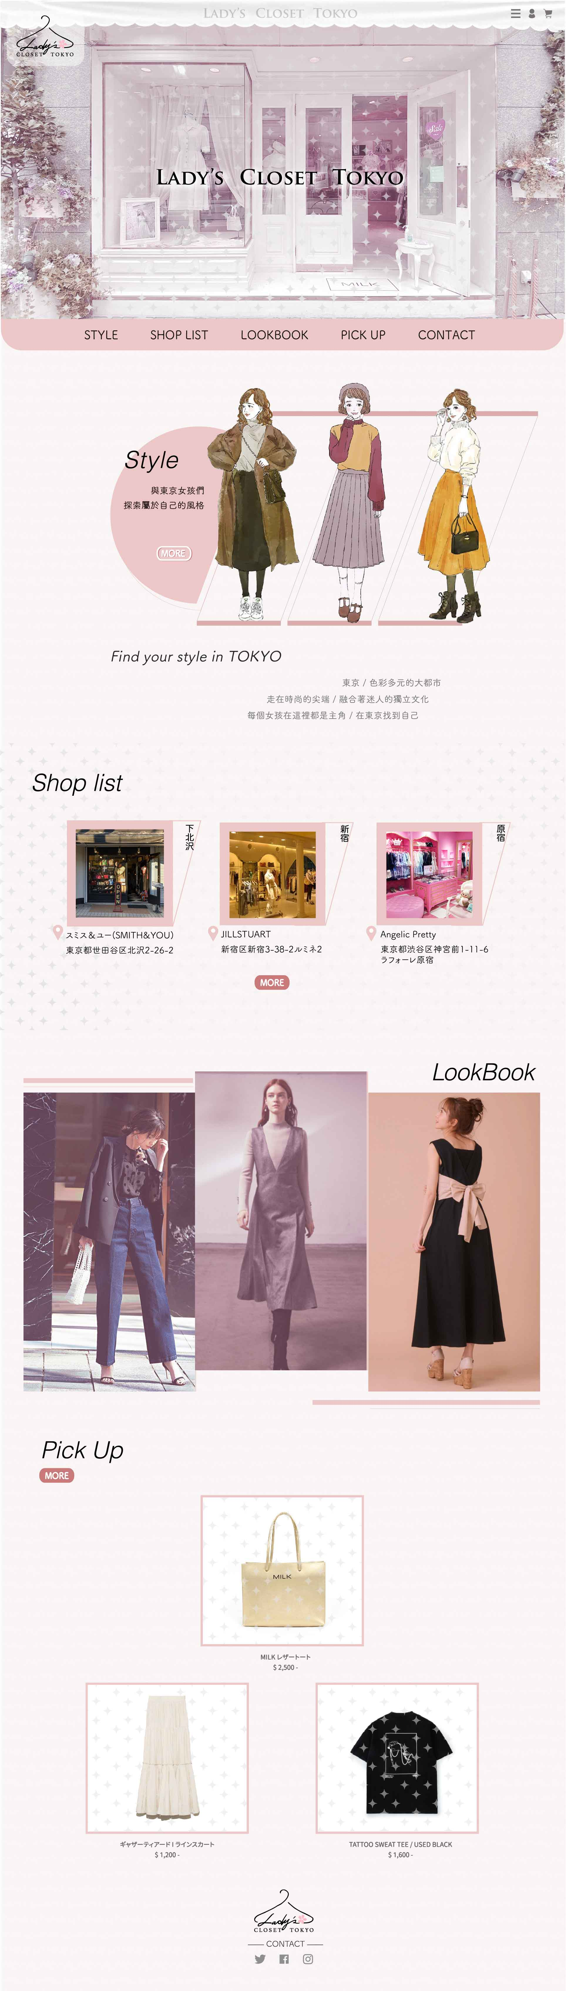

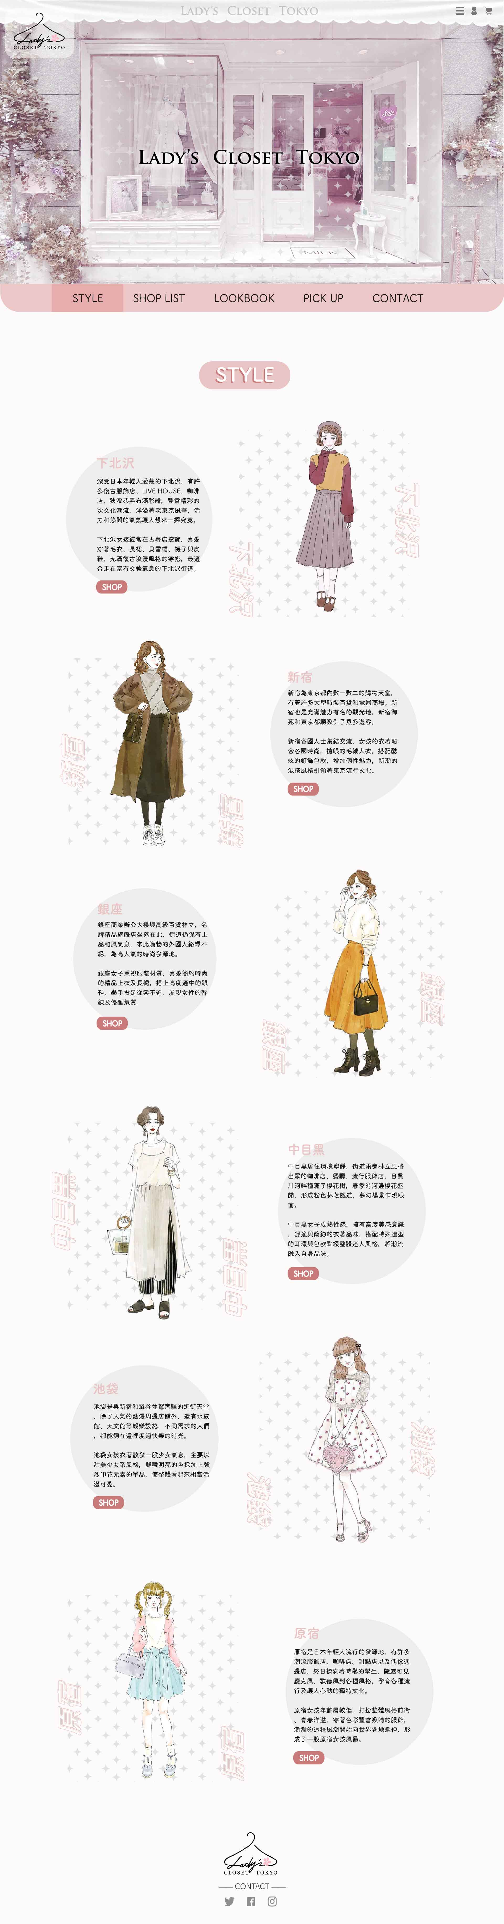
MOCK UP
INDEX
STYLE

Slide 15
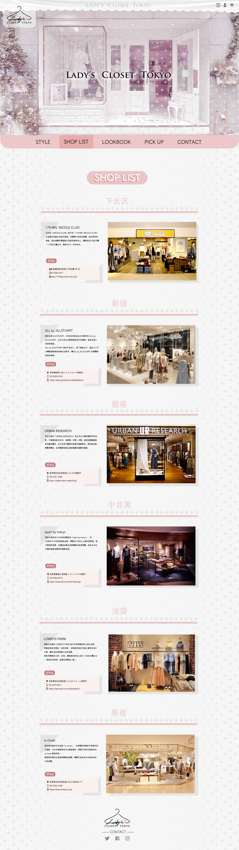

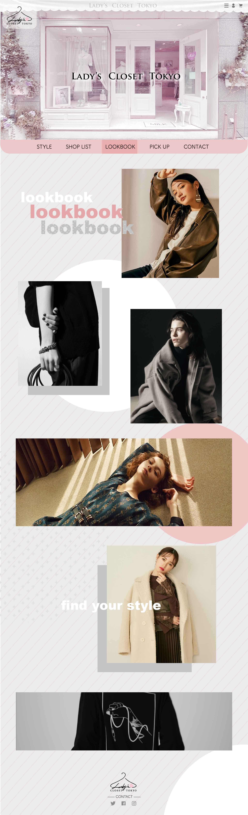

MOCK UP
SHOP LIST
LOOKBOOK

Slide 16

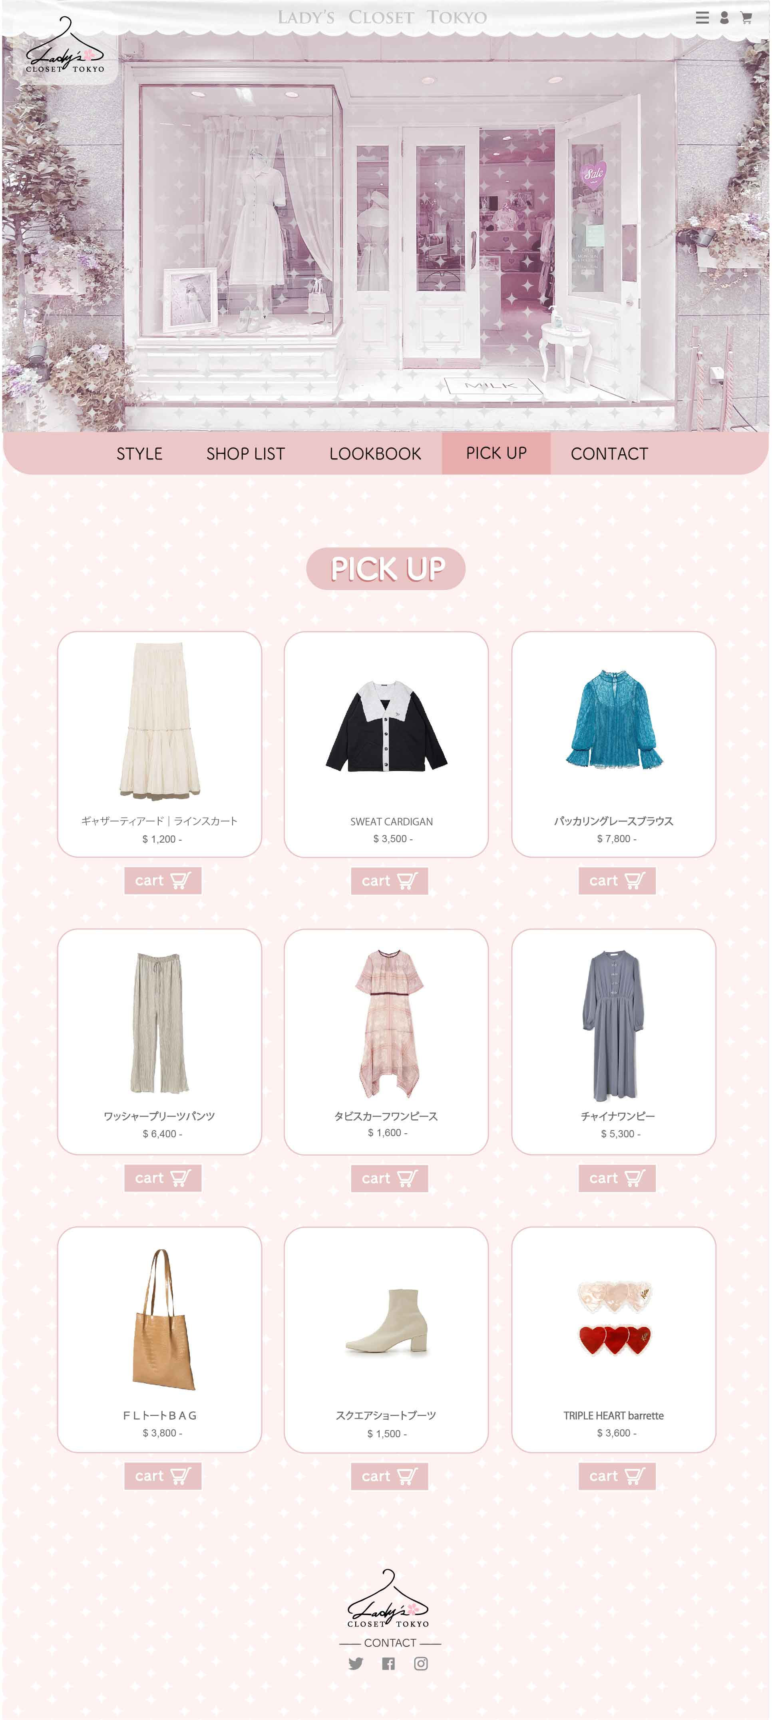

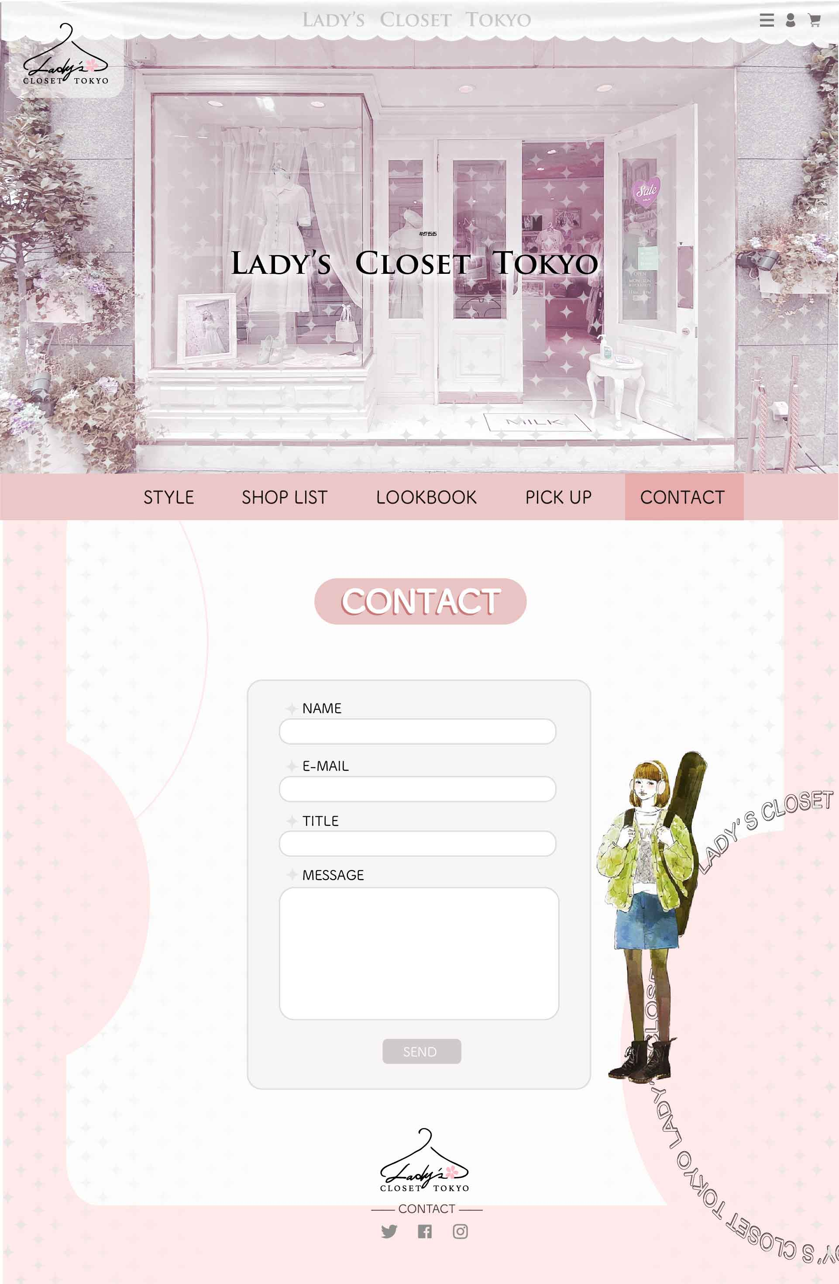
MOCK UP
PICK UP
CONTACT

Slide 17
Reference Web
ロゼット
https://pasta.rosette.jp/
woman.chintai
https://www.instagram.com/woman.chintai/
NIL DUE / NIL UN TOKYO
http://nilduenilun-tokyo.com/
猿田彦珈琲
https://sarutahiko.co/shop/

Slide 18
Thank you for your time.

